Slide 1
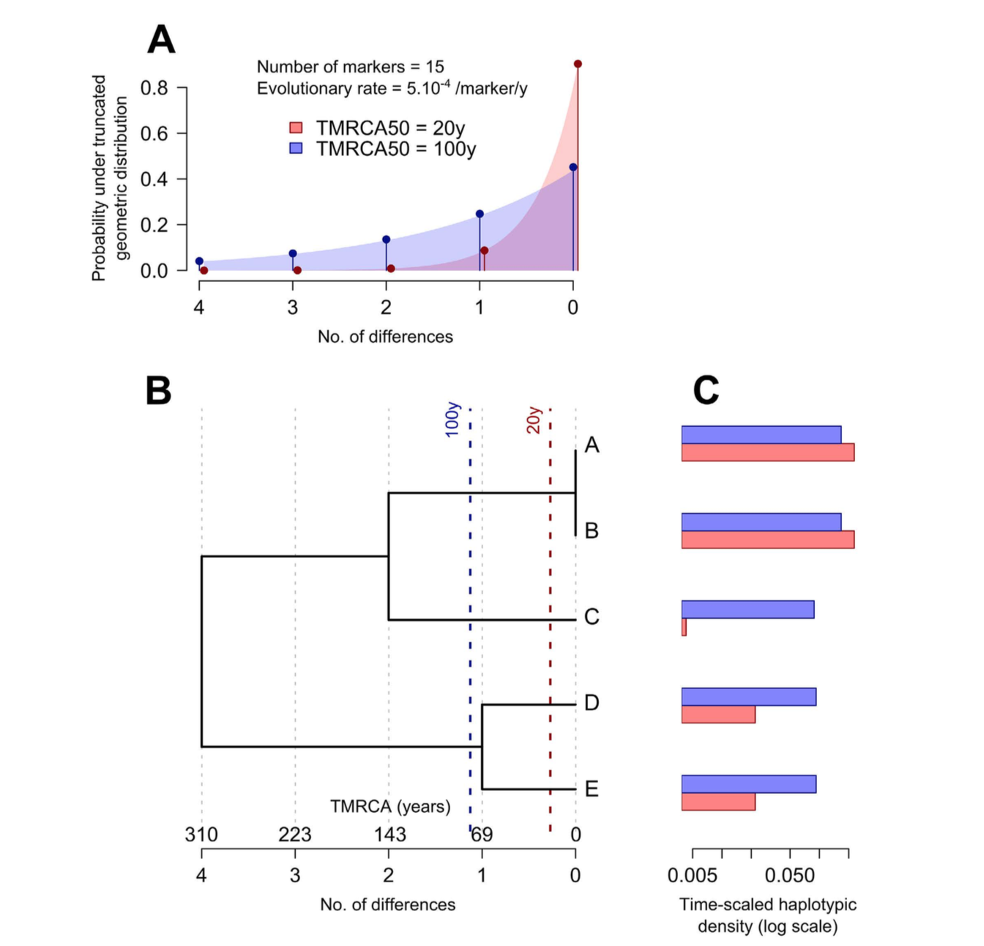
Fig1
5 haplotypes
15 markers
Les échelles de temps ont été définies comme la médiane d'une distribution géométrique exprimée en unités de temps

Slide 2
Densité haplotypique échelonnée dans le temps.
Les calculs de THD ont été illustrés à l'aide d'un ensemble synthétique de cinq haplotypes à 15 marqueurs (panneau B).
Les échelles de temps ont été définies comme la médiane d'une distribution géométrique exprimée en unités de temps (lignes pointillées dans le panneau B ; les unités de temps sont indiquées au-dessus de l'axe X), sur la base de la relation fonctionnelle entre la distance génétique et le temps écoulé jusqu'à l'ancêtre commun le plus récent (TMRCA ; voir les méthodes).
Les distances génétiques par paire ont ensuite été associées à des probabilités dans le cadre de la distribution géométrique tronquée (panneau A). Les probabilités diminuent avec la distance en fonction de l'échelle de temps, avec une diminution plus rapide en utilisant l'échelle de temps plus courte de 20 ans (courbe rouge) par rapport à l'échelle de temps de 100 ans (courbe bleue).
Pour chaque haplotype, le THD a été défini comme la moyenne des probabilités associées à la distance entre cet haplotype et les autres (panneau C).
En utilisant une échelle de temps courte, les haplotypes A et B, qui ont des parents proches dans la population, ont un THD beaucoup plus élevé que l'haplotype C, qui n'a pas de parent proche (barres rouges).
En utilisant une échelle de temps plus longue, l'haplotype C avait un THD similaire à celui des haplotypes D et E parce que les densités de leurs clades respectifs étaient comparables par rapport à l'échelle de temps (barres bleues).
Remarquez la plus grande variance des estimations du THD avec une échelle de temps courte par rapport à l'échelle de temps plus grande.

Slide 3
Figure 1. Time-scaled haplotypic density. THD computations were exemplified using a synthetic set of
five 15-marker haplotypes (panel B).
The timescales were defined as the median of a geometric distribution expressed in units of time (dashed lines in panel B; time units indicated above the X axis), based on the functional relationship between the genetic distance and the time to the most recent common ancestor (TMRCA; see Methods).
Pairwise genetic distances were then associated with probabilities under the truncated geometric distribution (panel A). Probabilities decreased with the distance in a timescale-dependent fashion, with a faster decrease using the shorter 20y timescale (red curve) compared to the 100y timescale (blue curve).
For each haplotype, THD was defined as the average of the probabilities associated with the distance from this haplotype to the others (panel C).
Using a short timescale, haplotypes A and B, which have close relatives in the population, had much larger THDs compared to haplotype C, which has no close relative (red bars).
Using a longer timescale, haplotype C had a THD similar to that of haplotypes D and E because the densities of their respective clades were comparable relative to the timescale (blue bars). Remark the larger variance of the THD estimates with a short timescale compared to the larger timescale.

Slide 4
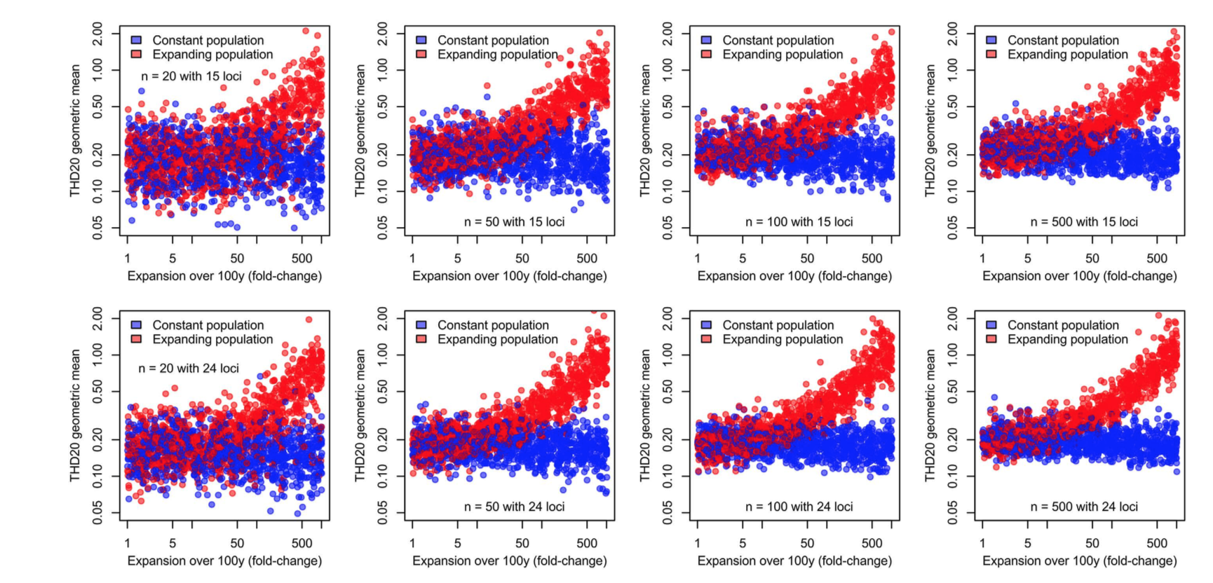
Fig2

Slide 5
Figure 2. Timescaled haplotypic density (THD) of simulated constant-size and expanding populations.
Markers represent scaled THD geometric means for 1,000 simulated metapopulations per panel, each comprising of a basal population with constant effective size (blue) and an epidemic population expanding with exponential growth over 100y (red) with varying expansion fold-change (X-axis), sample size per population and number of genetic loci.
Figure 2. Densité haplotypique échelonnée dans le temps (THD) de populations simulées de taille constante et en expansion.
Les marqueurs représentent les moyennes géométriques THD échelonnées pour 1 000 métapopulations simulées par panneau, chacune comprenant une population de base avec une taille effective constante (bleu) et une population épidémique en expansion avec une croissance exponentielle sur 100 ans (rouge) avec un changement de pli d'expansion variable (axe X), la taille de l'échantillon par population et le nombre de loci génétiques.

Slide 6
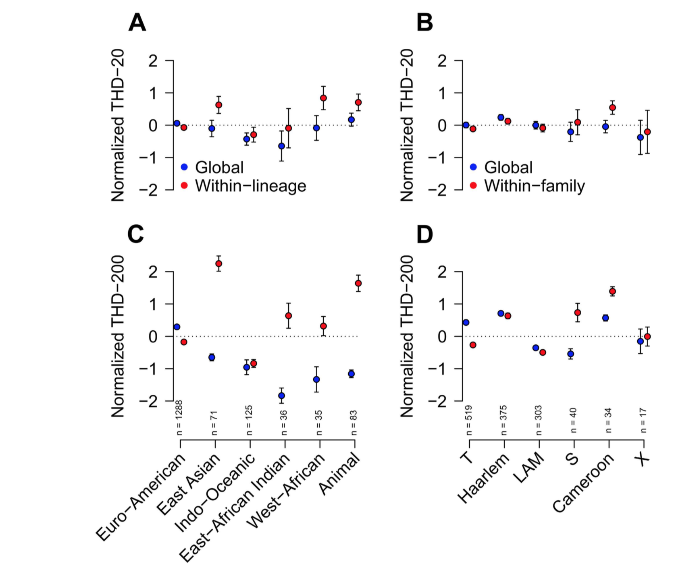
Fig4

Slide 7
Figure 4. Comparison of time-scaled haplotypic densities (THDs) between MTBC lineages (A,C) and spoligotype families within the Euro-American lineage (B,D). Short (20y, (A,B) and long (200y, (C,D) THD timescales were used to reflect short- and long-term evolutionary success, respectively. THDs were computed either with respect to the complete collection of strains (global THD, blue marks) to reflect evolutionary success at the level of the cohort, or independently within each group (within-lineage or -family THDs, red marks) to reflect evolutionary success independent of the global population structure in the collection. Circles denote mean log-THDs; error bars are 95% CI of the mean (not visible when CI is smaller than marker size). Sample size in each group are indicated above the X-axis. Indications of statistical significance were omitted for readability.
Figure 4. Comparaison des densités haplotypiques échelonnées dans le temps (THD) entre les lignées de MTBC (A,C) et des familles de spoligotypes au sein de la lignée euro-américaine (B,D). Des échelles de temps courtes (20 ans, (A,B) et longues (200 ans, (C,D) pour les THD ont été utilisées pour refléter le succès évolutif à court et à long terme, respectivement. Les THD ont été calculés soit par rapport à la collection complète de souches (THD global, marques bleues) pour refléter le succès évolutif au niveau de la cohorte, soit indépendamment au sein de chaque groupe (THD au sein de la lignée ou de la famille, marques rouges) pour refléter le succès évolutif indépendamment de la structure globale de la population dans la collection. Les cercles indiquent les log-THD moyens ; les barres d'erreur représentent l'IC à 95 % de la moyenne (non visible lorsque l'IC est plus petit que la taille du marqueur). La taille de l'échantillon dans chaque groupe est indiquée au-dessus de l'axe des X. Les indications de signification statistique ont été omises pour des raisons de lisibilité.

Slide 8
Methodes

Slide 9
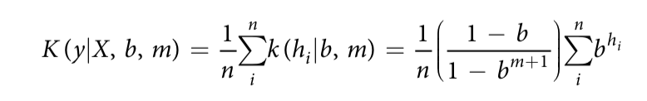
Timescaled haplotypic density. We consider the problem of using kernel density estimation to assign a measure of density to a haplotype, represented as a vector of markers, relative to a set of other haplotypes. After providing the required definitions, we briefly expose the kernel function, the computation of the bandwith based on a timescale parameter, and we provide a synthetic overview of THD computation. Source code of the software implementation of these methods for the R platform is available in the Supplementary Note.
Let X be a sample of n haplotypes defined over m markers, represented as an (n×m) data matrix, and let y be
a haplotype of interest not in X.
For each haplotype xi in X, let hi be the genetic distance from y to xi, i.e. the number of differences between xi and y.
A genetic distance h is associated with a kernel density (formally, a probability) k(h|b,m) under the truncated geometric distribution with bandwidth b (formally, the failure probability of a Bernoulli trial) and truncation limit m.
This distribution has probability mass function k (h|b, m) = ( 1 − b bh.m+1
The bandwidth b is a real number between 0 and 1.
The density associated with a given distance h is proportional to bh, which illustrates how the bandwidth controls the influence of h on the density: for each additional difference between y and x, the density is multiplied by b.
Reducing b, thus, accelerates the decrease of the density for larger numbers of differences.
Finally, the haplotypic density K(y|X,b,m) of y with respect to X is the average of the n densities associated with the distances from y to each xi in X,

Slide 10
Because b is a dimensionless constant, its choice is not intuitive.
To circumvent this issue, we exploit the existence of a one-to-one relationship between genetic distance h and the maximum-likelihood estimate of the TMRCA t under the infinite alleles model (IAM), which assumes that the m haplotype markers lie on a non-recombining DNA segment, that they evolve independently with a common evolutionary rate μ, and that at most one change per marker occurred in both lineages since their MRCA. Assuming that μ is known, the IAM model allows to replace the bandwidth with a more intuitive timescale parameter t50, or tMRCA50, which is the TMRCA such that haplotypes with shorter TMRCAs account for 50% of the density. Practically, we solve the IAM model relation t = log[m/(m−h)]/2μ for h to obtain h = (1−e−2μt)m. This relation allows to associate a (possibly non-integer-valued) distance h50 with the chosen timescale t50. From the definition of t50, it follows that h50 is the median of a truncated geometric distribution whose bandwith b* must be determined. From the cumulative probability function of the truncated geometric distribution with parameters b and m, P(H ≤ h|b, m) = 1 − bmh , it follows 1−b that if h50 is the median of the continuous form of the distribution with bandwidth b* then b* must satisfy 1 − b⁎ hm50 = 1 , an equation which we can solve for b* numerically (as no closed-form solution exists) using a 1 − b⁎ 2 root-finding algorithm over the [0,1] interval.
THD computation steps can be summarized as follows: (i) determine parameters m (number of markers), μ (evolutionary rate) and t50 (timescale); (ii) associate the timescale with a median distance h50; (iii) determine the corresponding bandwidth b*; and iv) for each haplotype of interest, compute THD as the average kernel density under the truncated geometric distribution with bandwidth b* and truncation limit m.

Slide 11
Densité haplotypique échelonnée dans le temps. Nous examinons le problème de l'utilisation de l'estimation de la densité du noyau pour attribuer une mesure de densité à un haplotype, représenté par un vecteur de marqueurs, par rapport à un ensemble d'autres haplotypes. Après avoir fourni les définitions nécessaires, nous exposons brièvement la fonction noyau, le calcul de la bande passante sur la base d'un paramètre d'échelle de temps, et nous donnons un aperçu synthétique du calcul du THD. Le code source de l'implémentation logicielle de ces méthodes pour la plateforme R est disponible dans la note complémentaire.
Soit X un échantillon de n haplotypes définis sur m marqueurs, représenté sous la forme d'une matrice de données (n×m), et soit y un haplotype intéressant ne figurant pas dans X.
Pour chaque haplotype xi dans X, soit hi la distance génétique entre y et xi, c'est-à-dire le nombre de différences entre xi et y
Une distance génétique h est associée à une densité de noyau (formellement, une probabilité)
k(h|b,m) sous la distribution géométrique tronquée avec une largeur de bande b (formellement, la probabilité d'échec d'un essai de Bernoulli) et une densité de noyau tronquée (formellement, la probabilité d'échec d'un essai de Bernoulli) et la limite de troncature m.
Cette distribution a une fonction de masse de probabilité k (h|b, m) = ( 1 - b bh.m+1).
La largeur de bande b est un nombre réel compris entre 0 et 1.
La densité associée à une distance h donnée est proportionnelle à bh, ce qui illustre comment la largeur de bande contrôle l'influence de h sur la densité : pour chaque différence supplémentaire entre y et x, la densité est multipliée par b.
La réduction de b accélère donc la diminution de la densité pour un plus grand nombre de différences.
Enfin, la densité haplotypique K(y|X,b,m) de y par rapport à X est la moyenne des n densités associées aux distances de y à chaque xi dans X,

Slide 12
Comme b est une constante sans dimension, son choix n'est pas intuitif
Pour contourner ce problème, nous exploitons l'existence d'une relation biunivoque entre la distance génétique h et l'estimation du maximum de vraisemblance de la TMRCA t dans le cadre du modèle des allèles infinis (IAM), qui suppose que les m marqueurs d'haplotypes se trouvent sur un segment d'ADN non recombinant, qu'ils évoluent indépendamment avec un taux d'évolution commun μ, et qu'au plus un changement par marqueur s'est produit dans les deux lignées depuis leur MRCA.
En supposant que μ soit connu, le modèle IAM permet de remplacer la largeur de bande par un paramètre d'échelle de temps plus intuitif t50, ou tMRCA50, qui est la TMRCA telle que les haplotypes ayant des TMRCA plus courtes représentent 50 % de la densité.
En pratique, nous résolvons la relation du modèle IAM t = log[m/(m-h)]/2μ pour h afin d'obtenir h = (1-e-2μt)m.
Cette relation permet d'associer une distance h50 (éventuellement non entière) à l'échelle de temps choisie t50.
De la définition de t50, il résulte que h50 est la médiane d'une distribution géométrique tronquée dont la bande passante b* doit être déterminée.
De la fonction de probabilité cumulative de la distribution géométrique tronquée avec les paramètres b et m, P(H ≤ h|b, m) = 1 - bmh , il résulte 1-b que si h50 est la médiane de la forme continue de la distribution avec la largeur de bande b*, alors b* doit satisfaire 1 - b⁎ hm50 = 1 , une équation que nous pouvons résoudre numériquement pour b* (puisqu'il n'existe pas de solution de forme fermée) en utilisant un algorithme de recherche de racines 1 - b⁎ 2 sur l'intervalle [0,1].
Les étapes de calcul du THD peuvent être résumées comme suit : (i) déterminer les paramètres m (nombre de marqueurs), μ (taux d'évolution) et t50 (échelle de temps) ; (ii) associer l'échelle de temps à une distance médiane h50 ; (iii) déterminer la largeur de bande correspondante b* ; et iv) pour chaque haplotype d'intérêt, calculer le THD comme la densité moyenne du noyau sous la distribution géométrique tronquée avec la largeur de bande b* et la limite de troncature m.

Slide 13
Summarizing, scaling and normalizing THD.
Because THDs are probabilities, aggregate statistics for groups of isolates should use products to represent the joint likelihood of isolates in the group. As a consequence, we use geometric means rather than arithmetic means, and transform THDs to logarithms before inclusion in linear models. Because THD estimates are inversely proportional to the number of loci m and sentitive to the timescale we propose two modifications to ease comparability. First, THDs can be multiplied by the number of loci. These scaled THDs are invariant relative to m (Fig. 2 and Supplementary Fig. S1), which might facilitate comparison between THDs with similar timescale but obtained with different methods, e.g. minisatellite typing vs. DNA sequencing. Second, log-THDs can be centered and scaled relative to the population under study. These normalized THDs are multiples of standard deviations from the mean of the population, similar to Z-scores. They are not comparable across studies, as they depend on a given population, but they can be compared between different timescales.

Slide 14
Résumé, mise à l'échelle et normalisation du THD.
Les THD étant des probabilités, les statistiques agrégées pour les groupes d'isolats doivent utiliser des produits pour représenter la probabilité conjointe des isolats dans le groupe. Par conséquent, nous utilisons des moyennes géométriques plutôt que des moyennes arithmétiques et nous transformons les THD en logarithmes avant de les inclure dans des modèles linéaires.
Comme les estimations du THD sont inversement proportionnelles au nombre de loci m et sensibles à l'échelle de temps, nous proposons deux modifications pour faciliter la comparaison. Premièrement, les THD peuvent être multipliés par le nombre de loci. Ces THD mis à l'échelle sont invariants par rapport à m (figure 2 et figure supplémentaire S1), ce qui pourrait faciliter la comparaison entre des THD ayant une échelle de temps similaire mais obtenus avec des méthodes différentes, par exemple le typage des minisatellites par rapport au séquençage de l'ADN. Deuxièmement, les log-THD peuvent être centrés et mis à l'échelle par rapport à la population étudiée. Ces THD normalisés sont des multiples d'écarts types par rapport à la moyenne de la population, similaires aux scores Z. Ils ne sont pas comparables d'une étude à l'autre, car ils ne peuvent pas être comparés entre eux. Ils ne sont pas comparables d'une étude à l'autre, car ils dépendent d'une population donnée, mais ils peuvent être comparés entre différentes échelles de temps.

